Slide 1


ĐỀ 1. Cảm nhận của em về những điều cha nói với con trong đoạn thơ sau:
Chân phải bước tới cha Chân trái bước tới mẹ Một bước chạm tiếng nói Hai bước tới tiếng cười Người đồng mình yêu lắm con ơi Đan lờ cài nan hoa | Vách nhà ken câu hát Rừng cho hoa Con đường cho những tấm lòng Cha mẹ mãi nhớ về ngày cưới Ngày đầu tiên đẹp nhất trên đời.

Slide 2

Tình cảm gia đình - thứ tình cảm ấm áp, thiêng liêng nhất trong trái tim mỗi con người, nó đã trở thành nguồn cảm hứng bất tận của thơ ca Việt Nam. Ta đã từng bắt gặp tình cảm thiêng liêng ấy trong “Con cò” của Chế Lan Viên, trong “Chiếc lược ngà” của nhà văn Nguyễn Quang Sáng. Và đến với “Nói với con” của Y Phương, một lần nữa ta lại được cảm nhận cái thiêng liêng, ấm áp của tình cảm gia đình mà cụ thể hơn chính là tình phụ tử. Trong bài thơ ấy, Y Phương đã nhắn nhủ với con rất nhiều điều đặc biệt là thông qua khổ thơ thứ nhất.
Mở bài: Giới thiệu vấn đề nghị luận

Slide 3
- Bài thơ ra đời vào năm 1980 – khi đời sống tinh thần và vật chất của nhân dân cả nước nói chung, nhân dân các dân tộc thiểu số ở miền núi nói riêng vô cùng khó khăn, thiếu thốn.
- Nói bài thơ này, Y Phương tâm sự: “Đó là thời điểm đất nước ta gặp vô vàn khó khăn… Bài thơ là lời tâm sự của tôi với đứa con gái đầu lòng. Tâm sự với con, còn là tâm sự với chính mình. --> Từ hiện thức khó khăn ấy, nhà thơ viết bài thơ này để tâm sự với chính mình, động viên mình, đồng thời để nhắc nhở con cái sau này.
1. Khái quát về tác phẩm

Slide 4
- Đến với bài thơ, ta thấy điều đầu tiên Y Phương muốn nói với con chính là cội nguồn sinh dưỡng mỗi con người – tình yêu thương vô bờ bến mà cha mẹ dành cho con – tình gia đình:
Chân phải bước tới cha... Hai bước tới tiếngcười.
+ Nhịp thơ 2/3, cấu trúc đối xứng, nhiều từ được láy lại, tạo ra một âm điệu tươi vui, quấn quýt: “chân phải” – “chân trái”, rồi “một bước” – “hai bước”, rồi lại “tiếng nói” – “tiếng cười”….
+ Bằng những hình ảnh cụ thể, giàu chất thơ kết hợp với nét độc đáo trong tư duy, cách diễn đạt của người miền núi, bốn câu thơ mở ra khung cảnh một gia đình ấm cúng, đầy ắp niềm vui, đầy ắp tiếng nói cười.
2.1. Nhắc nhở con về cội nguồn gia đình

Slide 5

+ Lời thơ gợi vẽ ra trước mắt người đọc hình ảnh em bé đang chập chững tập đi, đang bi bô tập nói, lúc thì sa vào lòng mẹ, lúc thì níu lấy tay cha.
+ Ta có thể hình dung được gương mặt tràn ngập tình yêu thương, ánh mắt long lanh rạng rỡ cùng với vòng tay dang rộng của cha mẹ đưa ra đón đứa con vào lòng.
+ Từng câu, từng chữ đều toát lên niềm tự hào và hạnh phúc tràn đầy. Cả ngôi nhà như rung lên trong “tiếng nói”, “tiếng cười” của cha, của mẹ. Mỗi bước con đi, mỗi tiếng con cười đều được cha mẹ đón nhận, chăm chút mừng vui. Trong tình yêu thương, trong sự nâng niu của cha mẹ, con lớn khôn từngngày.

Slide 6
--> Tình cha mẹ - con cái thiêng liêng, sâu kín, mối dây ràng buộc, gắn kết gia đình bền chặt đã được hình thành từ những giây phút hạnh phúc bình dị, đáng nhớ ấy
=> Lời thơ ngay từ đầu đã chạm đến sợi dây tình cảm gia đình sâu kín của mỗi con người nên tạo được sự đồng cảm, rung động sâu sắc đến độc giả.

Slide 7
- Cội nguồn sinh dưỡng của mỗi con người không chỉ là gia đình mà còn là quê hương, là thiên nhiên tươi đẹp và thấm đượm nghĩa tình. Như bầu sữa tinh thần thứ hai, quê hương với cuộc sống lao động, với thiên nhiên tươi đẹp, tình nghĩa đã nuôi dưỡng, sẻ chia giúp cho con trưởng thành.
- Với mỗi người, quê hương hiện lên với những nét khác nhau. Nếu như với Tế Hanh, quê hương là “con sông xanh biếc, nước gương trong soi tóc những hàng tre”, với Đỗ Trung Quân, “quê hương mỗi người chỉ một, như là chỉ một mẹ thôi” thì với Y Phương, quê hương chính là người đồng mình, là rừng, là núi:
Người đồng mình yêu lắm, con ơi!
Đan lờ cài nan hoa/ Vách nhà ken câu hát.
2.2. Nhắc nhở con về cội nguồn quê hương

Slide 8
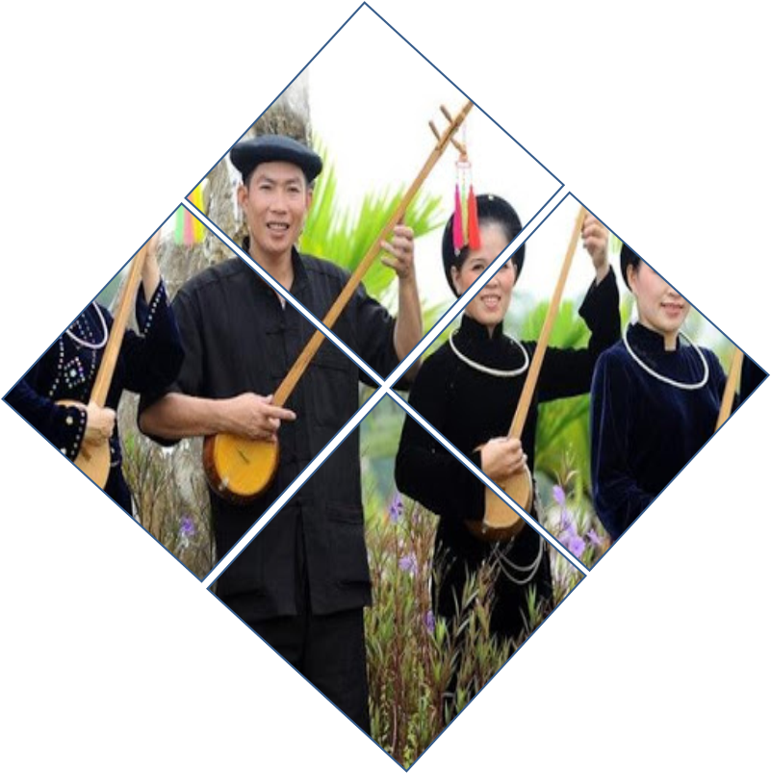
+ Quê hương hiện ra qua hình ảnh của người đồng mình. Nói với con về những “người đồng mình”, nhà thơ như đang giới thiệu ân cần đây là những người bản mình, người vùng mình, người dân quê mình gần gũi, thân thương.
--> Cách gọi như thế, cùng với hô ngữ “con ơi” khiến lời thơ trở nên tha thiết, trìu mến.

Slide 9
+ Người đồng mình là những con người đáng yêu, đáng quý:“ Đan lờ cài nan hoa – Vách nhà ken câu hát”. Cuộc sống lao động cần cù và tươi vui của họ được gợi ra qua những hình ảnh thật đẹp! Những nan nứa, nan tre dưới bàn tay tài hoa của người quê mình đã trở thành “nan hoa”. Vách nhà không chỉ ken bằng tre, gỗ mà còn được ken bằng những câu hát si, hát lượn.
+ Các động từ “cài”, “ken” vừa miêu tả chính xác động tác khéo léo trong lao động vừa gợi sự gắn bó, quấn quýt của những con người quê hương trong cuộc sống lao động.

Slide 10
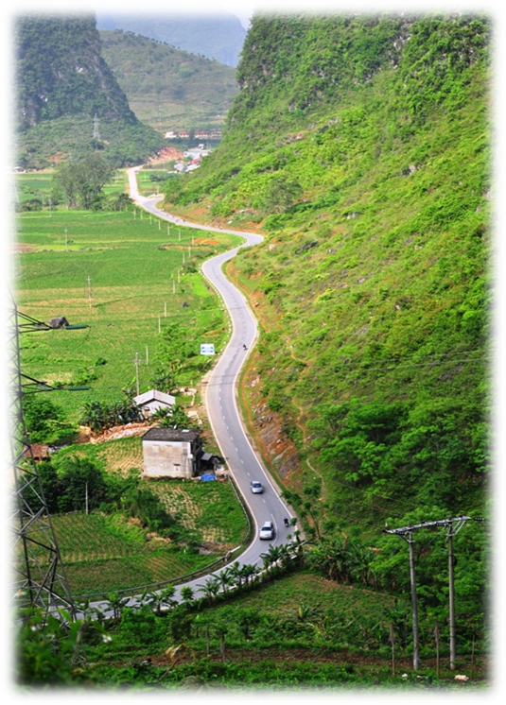
--> Cái “yêu lắm” của “người đồng mình” là gì nếu không phải là cốt cách tài hoa, là tinh thần vui sống? Phải chăng, ẩn chứa bên trong cái dáng vẻ thô mộc là một tâm hồn phong phú, lãng mạn biết bao?
+ Quê hương với những con người tài hoa, tâm hồn lãng mạn, cũng là quê hương với thiên nhiên thơ mộng, nghĩa tình:
Rừng cho hoa
Con đường cho những tấm lòng.

Slide 11
Nếu như hình dung về một vùng núi cụ thể, chắc hẳn mỗi người có thể gắn nó với những hình ảnh khác cách nói của Y Phương: là thác lũ, là bạt ngàn cây hay rộn rã tiếng chim thú hoặc cả những âm thanh “gió gào ngàn, giọng nguồn thét núi”, những bí mật của rừng thiêng….. Nhưng Y Phương chỉ chọn một hình ảnh thôi, hình ảnh “hoa” để nói về cảnh quan của rừng. Nhưng hình ảnh ấy có sức gợi rất lớn, gợi về những gì đẹp đẽ và tinh tuý nhất. Hoa trong “Nói với con” có thể là hoa thực - như một đặc điểm của rừng - và khi đặt trong mạch của bài thơ, hình ảnh này là một tín hiệu thẩm mĩ góp phần diễn đạt điều tác giả đang muốn khái quát: chính những gì đẹp đẽ của quê hương đã hun đúc nên tâm hồn cao đẹp của con người ở đó.
Hoa chính những gì đẹp đẽ của quê hương đã hun đúc nên tâm hồn cao đẹp của con người ở đó.

Slide 12
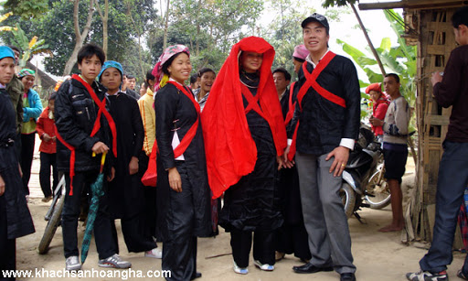
Quê hương còn hiện diện trong những gì gần gũi, thân thương. Đó cũng chính là một nguồn mạch yêu thương vẫn tha thiết chảy trong tâm hồn mỗi người, bởi “con đường cho những tấm lòng”. Điệp từ “cho” mang nặng nghĩa tình. Thiên nhiên đem đến cho con người những thứ cần để lớn, giành tặng cho con người những gì đẹp đẽ nhất.Thiên nhiên đã che chở, nuôi dưỡng con người cả về tâm hồn vàlối sống.

Slide 13
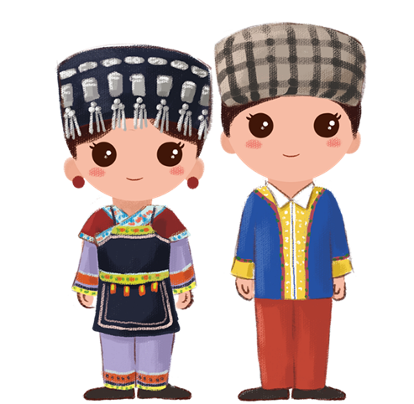
--> Bằng cách nhân hoá “rừng” và “con đường” qua điệp từ “cho”, người đọc có thể nhận ra lối sống tình nghĩa của “người đồng mình”. Quê hương ấy chính là cái nôi để đưa con vào cuộc sống êm đềm.
- Sung sướng ôm con thơ vào lòng, người cha nói với con về kỉ niệm có tính chất khởi đầu cho hạnh phúc gia đình:
Cha mẹ mãi nhớ về ngày cưới
Ngày đầu tiên đẹp nhất trên đời.
=> Mạch thơ có sự đan xen, mở rộng: từ tình cảm gia đình mà nói tới quê hương.
=> Đoạn thơ vừa là một lời tâm tình ấm áp, vừa là một lời dặn dò đầy tin cậy của người cha traogửi tới con.

Slide 14
Bằng những hình ảnh thơ đẹp, giản dị bằng cách nói cụ thể, độc đáo mà gần gũi của người miền núi, người cha muốn nói với con rằng: vòng tay yêu thương của cha mẹ, gia đình, nghĩa tình sâu nặng của quê hương làng bản - đó là cái nôi đã nuôi con khôn lớn, là cội nguồn sinh dưỡng của con. Con hãy khắc ghi điều đó. Và sau mỗi lời thơ ấy, người đọc dễ dàng nhận ra được tình yêu thương vô bờ bến mà Y Phương dành cho cô con gái đầu lòng, dành cho Trùng Khánh quê hương ông. Tình cảm đẹp đẽ ấy thật đáng trân trọng.
3. Đánh giá

Slide 15
C. Kết bài
- Đánh giá chung về đoạn thơ
- Đoạn thơ khơi gợi trong em những tình cảm, trách nhiệm gì? Em học được bài học gì?

Slide 16
ĐỀ 2. Cảm nhận của em về những điều cha nói với con trong đoạn thơ sau:
Người đồng mình thương lắm con ơi Cao đo nỗi buồn Xa nuôi chí lớn Dẫu làm sao thì cha vẫn muốn Sống trên đá không chê đá gập ghềnh Sống trong thung không chê thung nghèo đói Sống như sông như suối Lên thác xuống ghềnh Không lo cực nhọc | Người đồng mình thô sơ da thịt Chẳng mấy ai nhỏ bé đâu con Người đồng mình tự đục đá kê cao quê hương Còn quê hương thì làm phong tục Con ơi tuy thô sơ da thịt Lên đường Không bao giờ nhỏ bé được Nghe con.

Slide 17
Ở khổ thơ đầu, bằng những hình ảnh thơ đẹp, giản dị bằng cách nói cụ thể, độc đáo mà gần gũi của người miền núi, Y Phương đã nói với con về cội nguồn sinh dưỡng. Ông muốn nói với con rằng gia đình và quê hương chính là cái nôi đầu tiên của cuộc đời mỗi con người, là nơi ta được lớn lên, được yêu thương che chở. Từ đó lời thơ nhắc nhở người đọc cần biết trân trọng gia đình và quê hương của chính mình.
2.1. Nhắc lại nội dung đoạn 1

Slide 18
- Trong cái ngọt ngào của kỉ niệm về gia đình và quê hương, người cha đã tha thiết nói với con về những phẩm chất tốt đẹp của người đồng mình.
a. Người đồng mình biết lo toan và giàu mơ ước (Giàu ý chí, nghị lực ).
- Người đồng mình không chỉ là những con người giản dị, tài hoa trong cuộc sống lao động mà còn là những con người biết lo toan và giàu mơ ước:
Người đồng mình thương lắm con ơi!
Cao đo nỗi buồn
Xa nuôi chi lớn.
2.1. Nhắc nhở con về những phẩm chất đẹp đẽ của người đồng mình

Slide 19
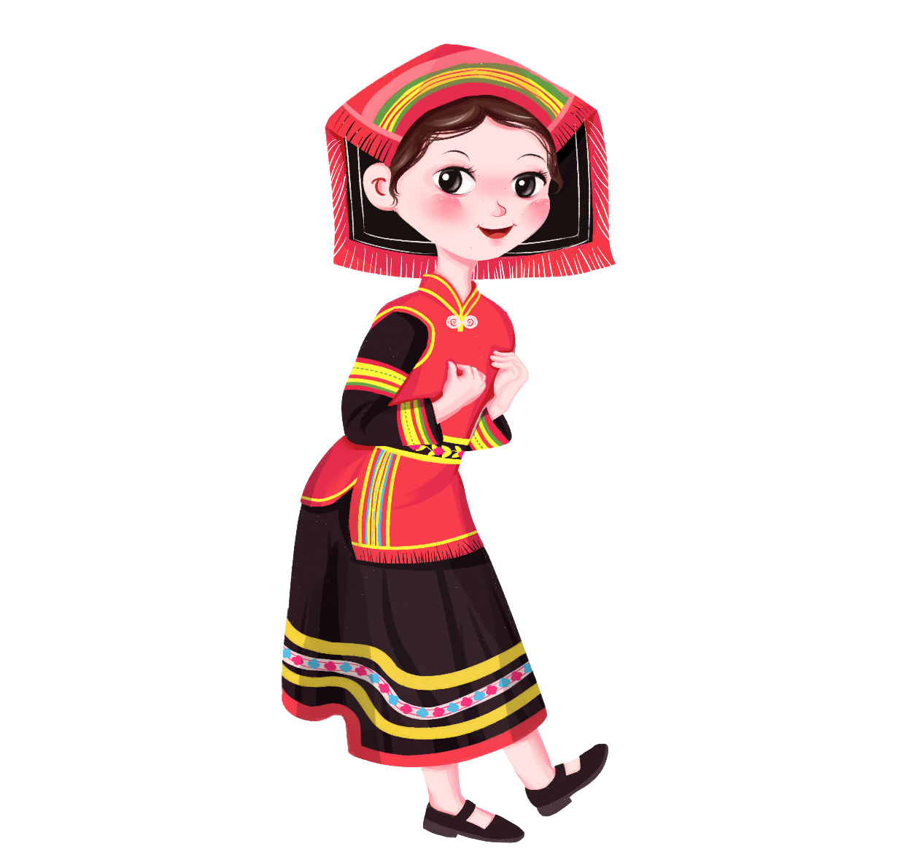
+ Nếu trên kia “ yêu lắm con ơi”– yêu cuộc sống vui tươi bình dị, yêu bản làng thơ mộng, yêu những tấm lòng chân thật nghĩa tình, thì đến đây người cha nói “thương lắm con ơi”– bởi sau từ “thương” đó là những những nỗi vất vả, gian khó của con người quê hương -> Người cha biểu lộ tình cảm yêu thương chân thành về gian truân, thử thách cùng ý chí mà người đồng mình đã trải qua.
+ Bằng cách tư duy độc đáo của người miền núi, Y Phương đã lấy cái cao vời vợi của trời để đo nỗi buồn, lấy cái xa của đất để đo ý chí conngười.

Slide 20

+ Sắp xếp tính từ “cao”, “xa” trong sự tăng tiến, nhà thơ cho thấy khó khăn, thử thách càng lớn thì ý chí con người càng mạnh mẽ.
=> Có thể nói, cuộc sống của người đồng mình còn nhiều nỗi buồn, còn nhiều bộn bề thiếu thốn song họ sẽ vượt qua tất cả, bởi họ có ý chí và nghị lực, họ luôn tin tưởng vào tương lai tốt đẹp của dân tộc.

Slide 21
b. Người đồng mình dù sống trong nghèo khổ, gian nan vẫn thủy chung gắn bó với quê hương, cội nguồn.
Sống trên đá không chê đá gập gềnh
....Không lo cực nhọc
+ Phép liệt kê với những hỉnh ảnh ẩn dụ “đá gập gềnh”,“thung nghèo đói” --> gợi cuộc sống đói nghèo, khó khăn, cực nhọc của những người đồng mình.
+ Vận dụng thành ngữ dân gian “Lên thác xuống ghềnh”, ý thơ gợi bao nỗi vất vả, lam lũ.
--> Những câu thơ dài ngắn, cùng những thanh trắc tạo ấn tượng về cuộc sống trắc trở, gian nan, đói nghèo của quê hương.
Phép liệt kê với những hỉnh ảnh ẩn dụ
Vận dụng thành ngữ dân gian

Slide 22

+ Điệp ngữ “sống”, “không chê” và điệp cấu trúc câu cùng hình ảnh đối xứng đã nhấn mạnh: người đồng mình có thể nghèo nàn, thiếu thốn về vật chất nhưng họ không thiếu ý chí và quyết tâm. Người đồng mình chấp nhận và thủy chung gắn bó cùng quê hương, dẫu quê hương có đói nghèo, vất vả. Và phải chăng, chính cuộc sống nhọc nhằn, đầy vất vả khổ đau ấy đã tôi luyện cho chí lớn để rồi tình yêu quê hương sẽ tạo nên sức mạnh giúp họ vượt qua tất cả.

Slide 23
+ Phép so sánh “Sống như sông như suối” gợi vẻ đẹp tâm hồnvà ý chí của người đồng mình. Gian khó là thế, họ vẫn tràn đầy sinh lực, tâm hồn lãng mạn, khoáng đạt như hình ảnh đại ngàn của sông núi. Tình cảm của họ trong trẻo, dạt dào như dòng suối, con sống trước niềm tin yêu cuộc sống, tinyêu con người.

Slide 24

c. Người đồng mình có ý thức tự lập, tự cường và tinh thần tự tôn dân tộc:
- Phẩm chất của người của con người quê hương còn được người cha ca ngợi qua cách nói đối lập tương phản giữa hình thức bên ngoài và giá trị tinh thần bên trong, nhưng rất đúng với người miền núi:
Người đồng mình thô sơ da thịt
Chẳng mấy ai nhỏ bé đâu con
+ Lời thơ mộc mạc, giản dị nhưng chứa bao tâm tình.
+ Cụm từ “thô sơ da thịt” là cách nói bằng hình ảnh cụ thể của bà con dân tộc Tày, ngợi ca những con người mộc mạc, giản dị, chất phác, thật thà, chịu thương, chịu khó.

Slide 25
+ Cụm từ “chẳng nhỏ bé” khẳng định sự lớn lao của ý chí, của nghị lực, cốt cách và niềm tin.
--> Sự tương phản này đã tôn lên tầm vóc của người đồng mình. Họ mộc mạc nhưng giàu chí khí, niềm tin. Họ có thể “thô sơ da thịt” nhưng không hề nhỏ bé về tâm hồn, về ý chí, về mong ước xây dựng quê hương:
Người đồng mình tự đục đá kê cao quê hương
Còn quê hương thì làmphong tục.
+ Lối nói của Y Phương đậm ngôn ngữ dân tộc – độc đáo mà vẫn chứa đựng ý vị sâu xa.

Slide 26
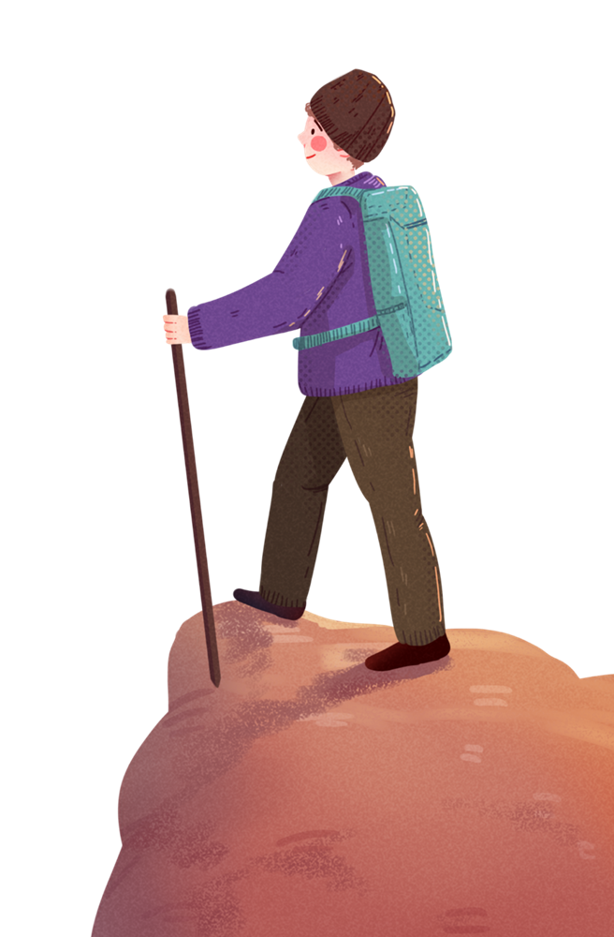
+ Hình ảnh “Người đồng mình tự đục đá kê cao quê hương” vừa mang tính tả thực (chỉ truyền thống làm nhà kê đá cho cao của người miền núi), vừa mang ý nghĩa ẩn dụ sâu sắc: Người đồng mình bằng chính bàn tay và khối óc, bằng sức lao động đã xây dựng và làm đẹp giàu cho quê hương, xây dựng để nâng tầm quê hương. Còn quê hương là điểm tựa tinh thần với phong tục tập quán nâng đỡ những con người có chí khí và niềm tin.
--> Câu thơ đã khái quát về tinh thần tự tôn dân tộc, về ý thức bảo vệ nguồn cội, bảo tồn những truyền thống quê hương tốt đẹp của người đồng mình.

Slide 27

- Khép lại đoạn thơ bằng âm hưởng của một lời nhắn nhủ trìu mến với biết bao niềm tin hi vọng của người cha đặt vào đứa con yêu:
Con ơi tuy thô sơ da thịt
...Nghe con.
+ Ý thơ “Tuy thô sơ da thịt” và “không bao giờ nhỏ bé” được lặp lại với bốn câu thơ trước đó càng trở nên da diết, khắc sâu trong lòng con về những phẩm chất cao đẹp của “người đồng mình”. Nhưng hai tiếng“Lên đường” cho thấy người con đã lớn khôn và tạm biệt gia đình – quê hương để bước vào một trang đời mới.

Slide 28
+ Trong hành trang của người con mang theo khi “lên đường”có một thứ quí giá hơn mọi thứ trên đời, đó là ý chí, nghị lực, truyền thống quê hương. Lời dặn của cha thật mộc mạc, dễ hiểu, thấm thía, ẩn chứa niềm hi vọng lớn lao của cha, hi vọng đứa con sẽ tiếp tục vững bước trên đường đời,tiếp nối truyền thống và làm vẻ vang quê hương.
+ Hai tiếng “Nghe con” lắng đọng bao cảm xúc, ẩn chứa tìnhyêu thương vô bờ bến của cha dành cho con. Câu thơ còn gợi ra một cảnh tượng cảm động đang diễn ra lúc chia li: cha hiền từ âu yếm nhìn con, xoa đầu con và người con ngoan ngoãn cúi đầu lắng nghe lời cha dặn.

Slide 29
=> Ca ngợi nhữngđức tính tốt đẹp của người đồng mình, cha mong con sống có tình nghĩa với quê hương, phải giữ đạo lí “Uống nước nhớ nguồn” của cha ông từ bao đời để lại. Hơn nữa, con phải biết chấp nhận gian khó và vươn lên bằng ý chí của mình.
=> Người cha muốn con hiểu và cảm thông với cuộc sống khó khăn của quê hương, tự hào về truyền thống quê hương, tự hào về dân tộc để vững bước trên con đường đời, để tự tin trong cuộc sống.

Slide 30

=> Người cha trong bài thơ của Y Phương đã vun đắp cho con một hành trang quí vào đời. Nếu mẹ là bông hoa cho con cài lên ngực thì cha là cánh chim cho con bay thật xa. Nếu mẹ cho con những lời ngọt ngào yêu thương vỗ về thì cha cho con tinh thần ý chí nghị lực, ước mơ khát vọng, lối sống cao đẹp.
=> Giọng thơ thiết tha, trìu mến nhưng lại trang nghiêm. Các hình ảnh thơ cụ thể mà có tính khái quát, mộc mạc mà vẫn giàu chất thơ.

Slide 31
=> Đoạn thơ chứa chan ý nghĩa, mộc mạc, đằm thắm mà sâu sắc. Nó tựa như một khúc ca nhẹ nhàng mà âm vang. Lời thơ tâm tình của người cha sẽ là hành trang đi theo con suốt cuộc đời và có lẽ mãi mãi là bài học bổ ích cho các bạn trẻ - bài học về niềm tin, nghị lực, ý chí vươn lên.

Slide 32
Bằng giọng thơ vừa thiết tha, trìu mến vừa trang nghiêm và các hình ảnh thơ cụ thể, chọn lọc, đoạn thơ đã giúp người đọc cảm nhận được trọn vẹn những phẩm chất đẹp đẽ của người đồng mình. Người đồng minh là những người giàu ý chí nghị lực và niềm tin, luôn thủy chung tình nghĩa, phóng khoáng lãng mạn … . Và đằng sau những vần thơ ấy, ta nhận ra tình yêu, niềm tự hào và sự gắn bó sâu nặng của nhà thơ với con người quê hương mình. Tình cảm ấy thật đáng trân trọng.
3. Đánh giá

Slide 33
C. Kết bài
- Đánh giá chung về đoạn thơ
- Đoạn thơ khơi gợi trong em những tình cảm, trách nhiệm gì? Em học được bài học gì?

